Slide 1

Dynamic Routing Between Capsules
Geoffrey E. Hinton
Sara Sabour
Nicholas Frosst
Conference on Neural Information Processing Systems
（NIPS 2017）

Slide 2


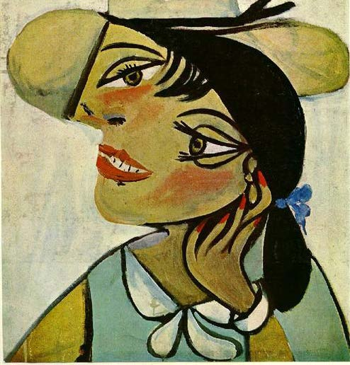
Problems of traditional CNN
01
CNN is good at detecting features but less effective at exploring the spatial relationships among features (perspective, size, orientation).
A face？
Not a face?
Notes:
Hinton 反对 CNN的另外一个理由是，CNN的目标不正确。问题主要集中在 Pooling 方面（我认为可以推广到下采样，因为现在很多CNN用卷积下采样代替Pooling层）。Hinton认为，过去人们对Pooling的看法是能够带来 invariance 的效果，也就是当内容发生很小的变化的时候（以及一些平移旋转），CNN 仍然能够稳定识别对应内容。CNN对旋转没有不变性。可采用 数据增强方式让其达到旋转不变性。
CNN中的Invariance 主要是通过 Pooling 等下采样过程得到。而卷积层是同变性（Equivariance）。
平移和旋转的Invariance，是舍弃了“坐标框架”。
虽然以往CNN的识别准确率高且稳定，但我们最终目标不是为了准确率，而是为了得到对内容的良好表示，从而达到“理解”内容
但是这个目标并不正确，因为最终我们理想的目标不是为了“识别率”，而是为了得到对内容的良好的表示(representation)。如果我们找到了对内容的良好表示，那么就等于我们“理解”了内容，因为这些内容可以被用来识别，用来进行语义分析，用来构建抽象逻辑，等等等等。而现在的 CNN 却一味地追求识别率
对于池化（pooling），存在以上 4 点争论：
不合乎我们对形态感知的心理认知
它无法解释为什么把固有坐标系分派给对象后，会有如此明显的效果。
它在解决的是错误的问题
我们想要的是 equivariance，不是 invariance。想要的是 Disentangling，而不是 discarding。
它无法使用基本的线性结构
它不能利用能够完美处理图像中大量variance的自然线性流形。
池化对于做动态routing也很差
卷积神经网络努力在让神经活动对视点上的小变化invariant，方法是通过在一个“池”内合并这些活动
—这个目标是错误的；
—它由这样一个事实驱动：最终的 label 需要 viewpoint-invariant
以equivariance为目标会更好：视点中的变化引发了神经活动中的相应变化
—在认知系统中，是 weights 编码了viewpoint-invariant knowledge，而不是神经活动
Equivariance
没有sub-sampling，卷积神经网络为discrete translations 给出了“place-coded” equivariance。
Invariance 主要是通过 Pooling 等下采样过程得到的。如果你对训练神经网络有经验，你可能会想到我们在做图像预处理和数据拓增的时候，会把某些图片旋转一些角度，作为新的样本，给神经网络识别。这样CNN能够做到对旋转的 invariance，并且是“直觉上”的invariance，根本不需要像人那样去旋转图片，它直接就“忽视”了旋转，因为我们希望它对旋转invariance。
CNN同样强调对空间的 invariance，也就是对物体的平移之类的不敏感（物体不同的位置不影响它的识别）。这当然极大地提高了识别正确率，但是对于移动的数据（比如视频），或者我们需要检测物体具体的位置的时候，CNN本身很难做，需要一些滑动窗口，或者R-CNN之类的方法，这些方法很反常（几乎肯定在生物学中不存在对应结构），而且极难解释为什么大脑在识别静态图像和观察运动场景等差异很大的视觉功能时，几乎使用同一套视觉系统。
对平移和旋转的 invariance，其实是丢弃了“坐标框架”，Hinton认为这是CNN不能反映“坐标框架”的重要原因。

Slide 3
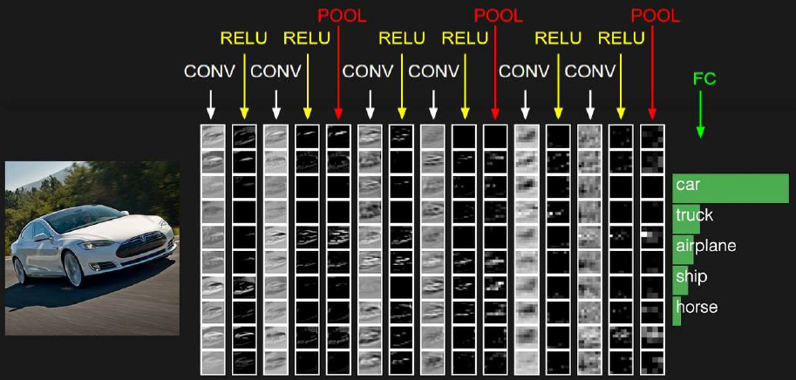
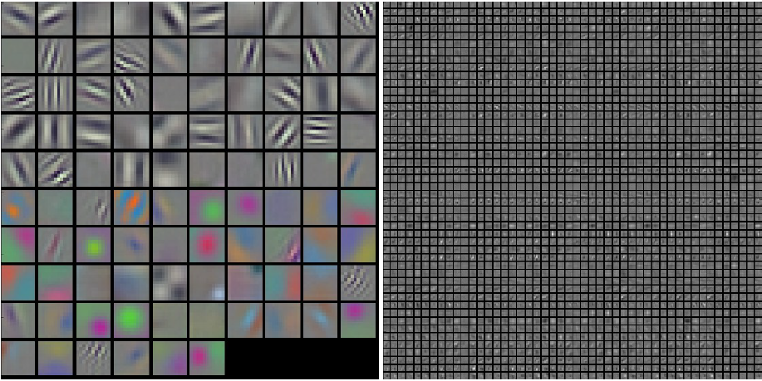
Why?
01
This is what we used to do:
conv->relu->pool…
Visualizing the feature map
Notes:
Hinton 反对 CNN的另外一个理由是，CNN的目标不正确。问题主要集中在 Pooling 方面（我认为可以推广到下采样，因为现在很多CNN用卷积下采样代替Pooling层）。Hinton认为，过去人们对Pooling的看法是能够带来 invariance 的效果，也就是当内容发生很小的变化的时候（以及一些平移旋转），CNN 仍然能够稳定识别对应内容。CNN对旋转没有不变性。可采用 数据增强方式让其达到旋转不变性。
CNN中的Invariance 主要是通过 Pooling 等下采样过程得到。而卷积层是同变性（Equivariance）。
平移和旋转的Invariance，是舍弃了“坐标框架”。
虽然以往CNN的识别准确率高且稳定，但我们最终目标不是为了准确率，而是为了得到对内容的良好表示，从而达到“理解”内容
但是这个目标并不正确，因为最终我们理想的目标不是为了“识别率”，而是为了得到对内容的良好的表示(representation)。如果我们找到了对内容的良好表示，那么就等于我们“理解”了内容，因为这些内容可以被用来识别，用来进行语义分析，用来构建抽象逻辑，等等等等。而现在的 CNN 却一味地追求识别率
对于池化（pooling），存在以上 4 点争论：
不合乎我们对形态感知的心理认知
它无法解释为什么把固有坐标系分派给对象后，会有如此明显的效果。
它在解决的是错误的问题
我们想要的是 equivariance，不是 invariance。想要的是 Disentangling，而不是 discarding。
它无法使用基本的线性结构
它不能利用能够完美处理图像中大量variance的自然线性流形。
池化对于做动态routing也很差
卷积神经网络努力在让神经活动对视点上的小变化invariant，方法是通过在一个“池”内合并这些活动
—这个目标是错误的；
—它由这样一个事实驱动：最终的 label 需要 viewpoint-invariant
以equivariance为目标会更好：视点中的变化引发了神经活动中的相应变化
—在认知系统中，是 weights 编码了viewpoint-invariant knowledge，而不是神经活动
Equivariance
没有sub-sampling，卷积神经网络为discrete translations 给出了“place-coded” equivariance。
Invariance 主要是通过 Pooling 等下采样过程得到的。如果你对训练神经网络有经验，你可能会想到我们在做图像预处理和数据拓增的时候，会把某些图片旋转一些角度，作为新的样本，给神经网络识别。这样CNN能够做到对旋转的 invariance，并且是“直觉上”的invariance，根本不需要像人那样去旋转图片，它直接就“忽视”了旋转，因为我们希望它对旋转invariance。
CNN同样强调对空间的 invariance，也就是对物体的平移之类的不敏感（物体不同的位置不影响它的识别）。这当然极大地提高了识别正确率，但是对于移动的数据（比如视频），或者我们需要检测物体具体的位置的时候，CNN本身很难做，需要一些滑动窗口，或者R-CNN之类的方法，这些方法很反常（几乎肯定在生物学中不存在对应结构），而且极难解释为什么大脑在识别静态图像和观察运动场景等差异很大的视觉功能时，几乎使用同一套视觉系统。
对平移和旋转的 invariance，其实是丢弃了“坐标框架”，Hinton认为这是CNN不能反映“坐标框架”的重要原因。

Slide 4


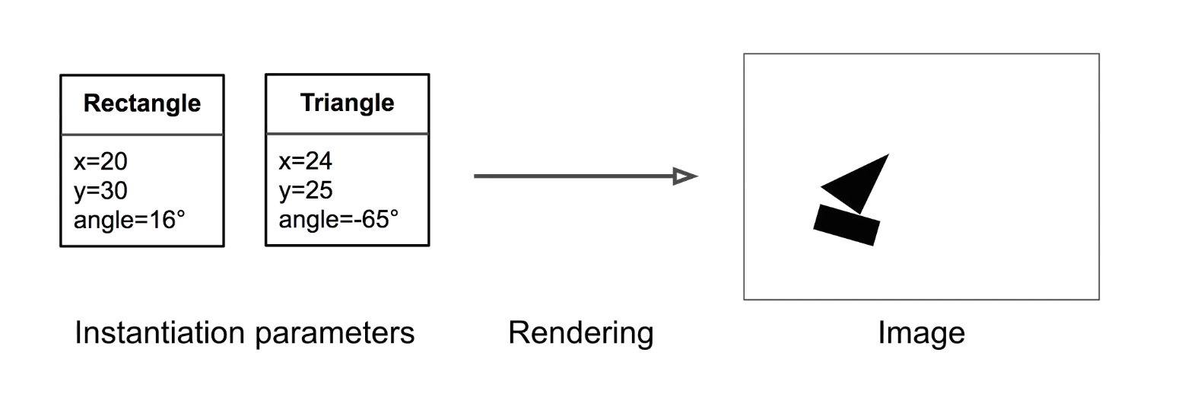
Capsules
02
Computer Graphics
Notes:
P2:ConvNets需要大量的数据来推广
为了让ConvNets成为翻译不变的，它必须为每个不同的视点学习不同的过滤器，这样做需要大量的数据。

Slide 5
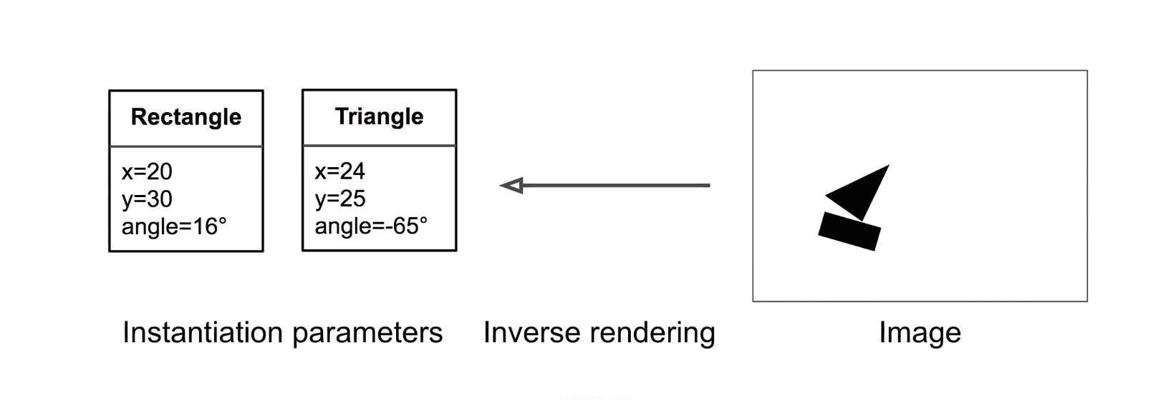
Capsules
02
Inverse Graphics
Notes:
P2:ConvNets需要大量的数据来推广
为了让ConvNets成为翻译不变的，它必须为每个不同的视点学习不同的过滤器，这样做需要大量的数据。

Slide 6
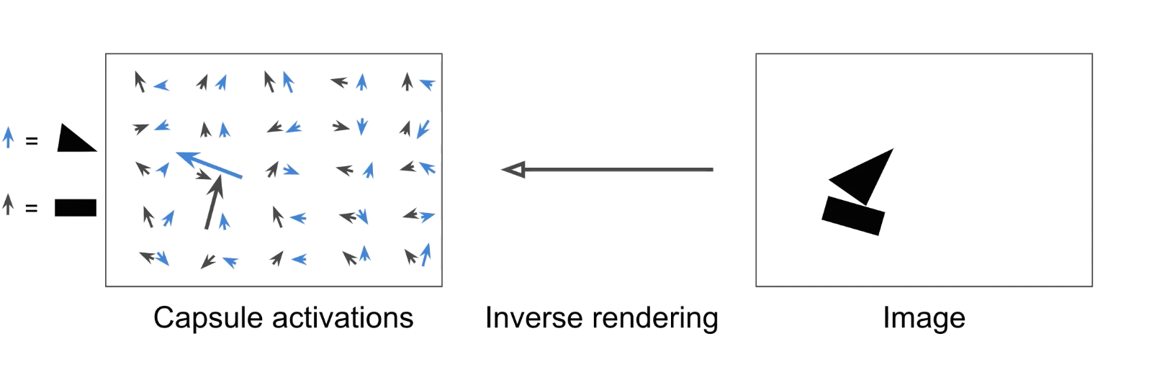
Capsules
02
Capsules-Convert Image to Vectors
Notes:
P2:ConvNets需要大量的数据来推广
为了让ConvNets成为翻译不变的，它必须为每个不同的视点学习不同的过滤器，这样做需要大量的数据。

Slide 7
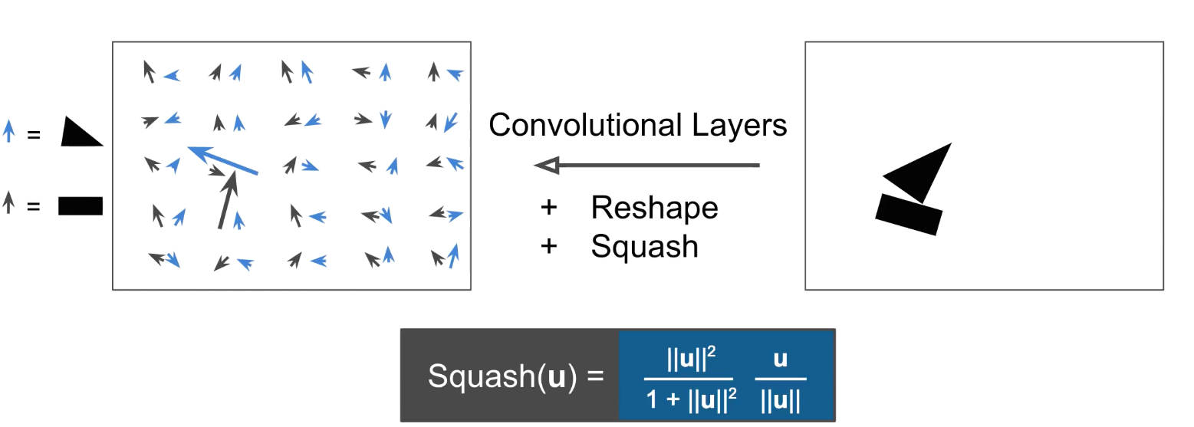
Capsules
02
Capsules-Convert Image to Vectors
Notes:
P2:ConvNets需要大量的数据来推广
为了让ConvNets成为翻译不变的，它必须为每个不同的视点学习不同的过滤器，这样做需要大量的数据。

Slide 8
Capsules
02
Capsules-Reshape
20
6
256
｛
20
32
6
kernel size:9x9, stride:2
shape:
[None, 20, 20, 256]
→
[None, 6, 6, 32]
[None, 6, 6, 1, 32]
[None, 20, 20, 256]
8
conv layer
[None, 6, 6, 1, 32]
...
[None, 6, 6, 1, 32]
Notes:
P2:ConvNets需要大量的数据来推广
为了让ConvNets成为翻译不变的，它必须为每个不同的视点学习不同的过滤器，这样做需要大量的数据。

Slide 9
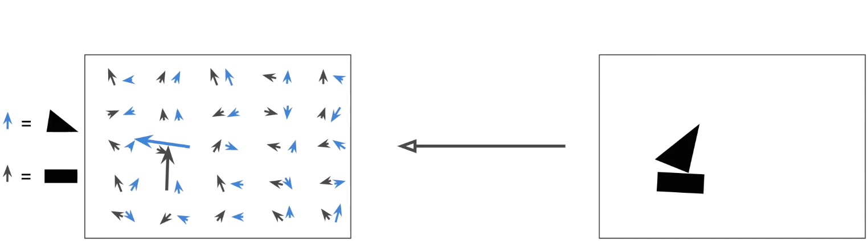
Capsules
02
Capsules-Equivariance
Notes:
P2:ConvNets需要大量的数据来推广
为了让ConvNets成为翻译不变的，它必须为每个不同的视点学习不同的过滤器，这样做需要大量的数据。

Slide 10
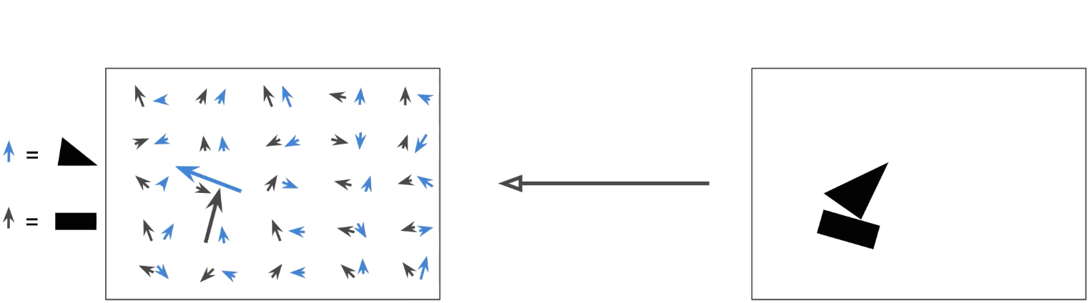
Capsules
02
Capsules-Equivariance
Notes:
P2:ConvNets需要大量的数据来推广
为了让ConvNets成为翻译不变的，它必须为每个不同的视点学习不同的过滤器，这样做需要大量的数据。

Slide 11
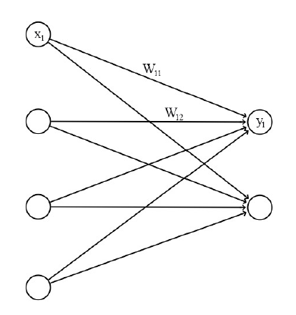
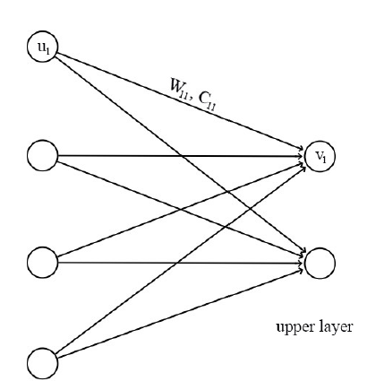
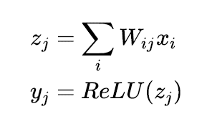
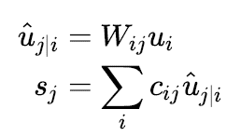
Capsules
02
Capsules-Dynamic routing
Fully connected layer
Capsule layer
Notes:
P2:ConvNets需要大量的数据来推广
为了让ConvNets成为翻译不变的，它必须为每个不同的视点学习不同的过滤器，这样做需要大量的数据。

Slide 12

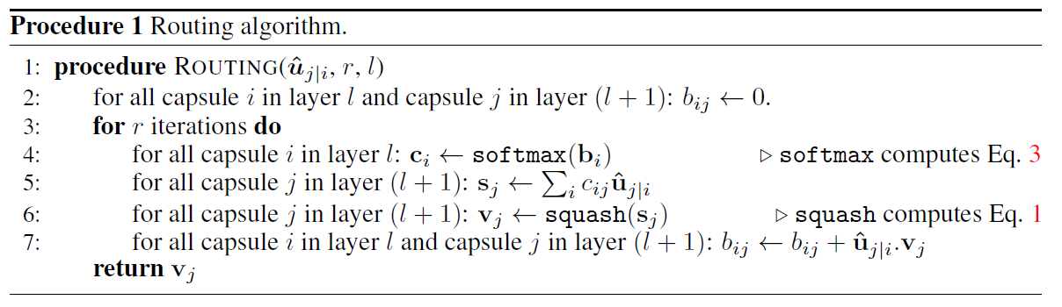
Capsules
02
Capsules-Dynamic routing
Notes:
P2:ConvNets需要大量的数据来推广
为了让ConvNets成为翻译不变的，它必须为每个不同的视点学习不同的过滤器，这样做需要大量的数据。

Slide 13
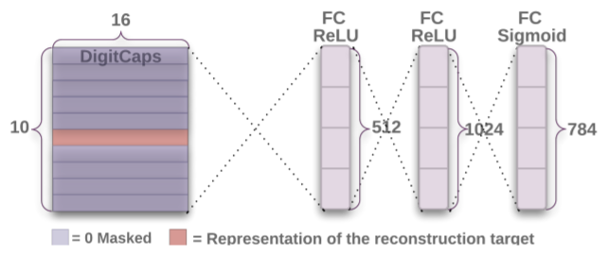

Capsules
02
Capsules-Loss(Margin loss + Reconstruction loss)
Margin loss：
：类别
：指示函数（分类c存在为1，否则为0）
：0.1
： 0.9
margin loss:
Reconstruction loss：
Notes:
P2:ConvNets需要大量的数据来推广
为了让ConvNets成为翻译不变的，它必须为每个不同的视点学习不同的过滤器，这样做需要大量的数据。

Slide 14
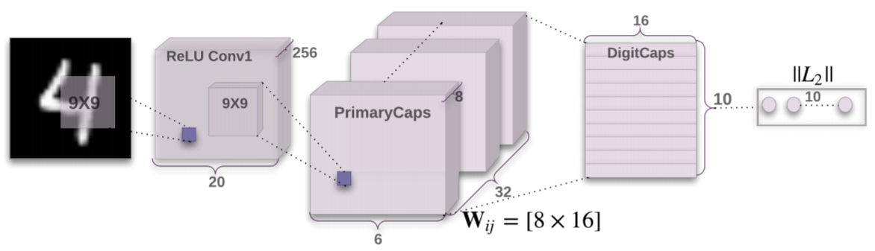
Layers in Capsules
03
Notes:
P2:ConvNets需要大量的数据来推广
为了让ConvNets成为翻译不变的，它必须为每个不同的视点学习不同的过滤器，这样做需要大量的数据。

Slide 15


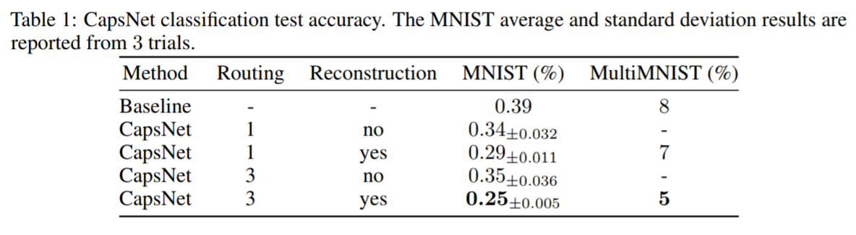
Experiments
04
1. MNIST
最优：在使用重构网络的情况下，3次routing迭代，test error为0.25%

Slide 16
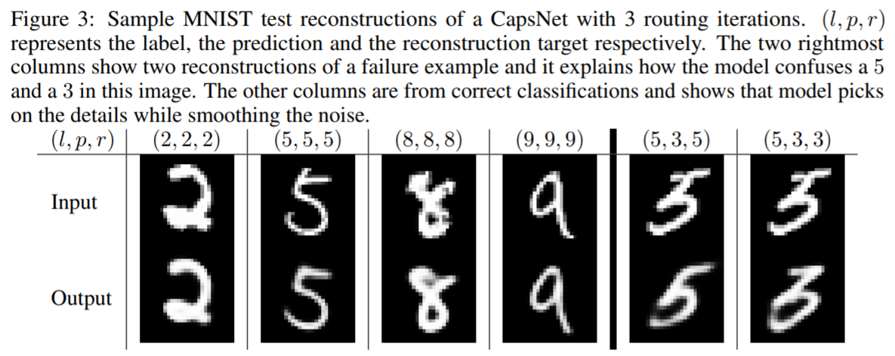
Experiments
04
2. 重构和预测效果
不仅预测/重构正确，还自带去噪功能！
预测/重构错误
预测错误

Slide 17
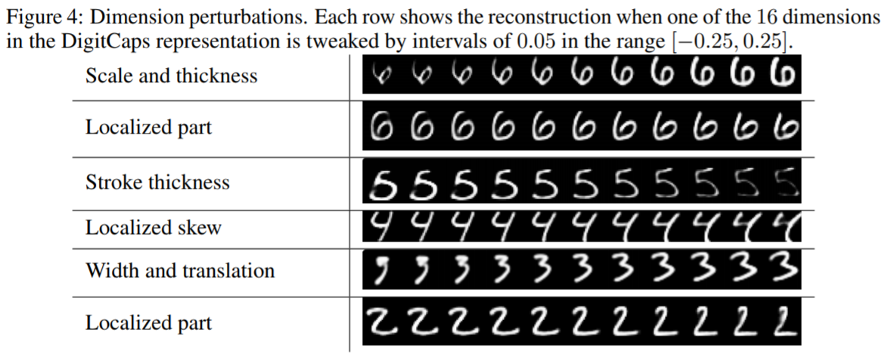
Experiments
04
3. capsule输出向量的各个维度具有独立的表征含义

Slide 18

优势
胶囊网络已经达到对MNIST数据集的最佳精度
胶囊网络的训练需要较少的训练数据
它对旋转、平移和其他仿射变换有很强的健壮性
激活向量的可解释性比较好(rotation, thickness, skew…)

Slide 19
不足之处
在CIFAR10数据集上的准确性不高
现在还没有在较大的图像上测试，如ImageNet数据集，以及它的准确度
胶囊网络训练非常慢，在很大程度上是因为具有内部循环的路由协议算法

